Slide 1
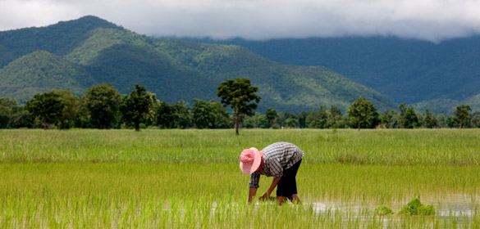

How important is climate change adaptation (CCA)?
Guest Speaker: EE479 Seminar in Human Resources, Natural Resources, and Environment Economics
Wed. 21st February 2018
Faculty of Economics, Thammasat University (Thaprachan)
Akarapon Houbcharaun (Ph.d.)
Economist
Office of Agricultural Economics
Ministry of Agriculture and Cooperatives
Email: akaraponh@gmail.com

Slide 2
Presentation Outline
Section 1: Introduction to Climate Change (30 mins)
Section 2: Climate Change Adaptation (CCA) (30 mins)
Section 3: Policies relevant to CCA (30 mins)
Section 4: Migrations as adaptation measures? (30 mins)
Section 5: Group Discussion (Impact chain Analysis and research thinking) (60 mins)

Slide 3
Section 1: Introduction to Climate Change
Climate change and disasters
Climate Change Impacts
Climate change efforts (Kyoto protocol)
UNFCCC and Paris Agreement (PA)

Slide 4
Climate Change and Disasters
Let’s discuss on: (1)
Climate vs. Weather: What is the difference ?
National Oceanic and Atmospheric Administration (NOAA):
“Weather” is what you experience when you step outside on any given day. In other words, it is the state of the atmosphere at
a particular location over the short-term.
“Climate” is the average of the weather patterns in a location over
a longer period of time, usually 30 years or more.

Slide 5

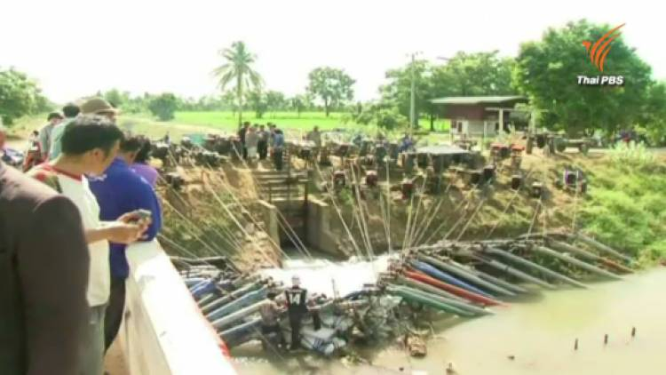
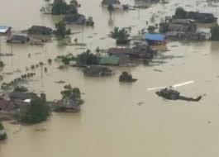
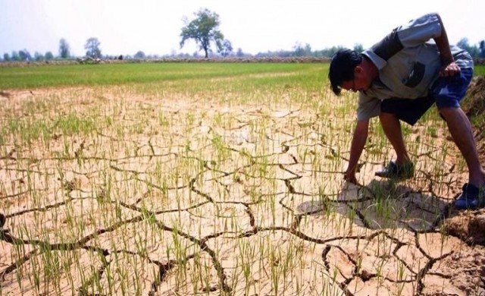

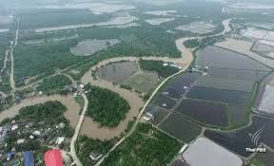
Climate Change and Disasters
Let’s discuss on: (2)
Climate Change vs. Disaster

Slide 6
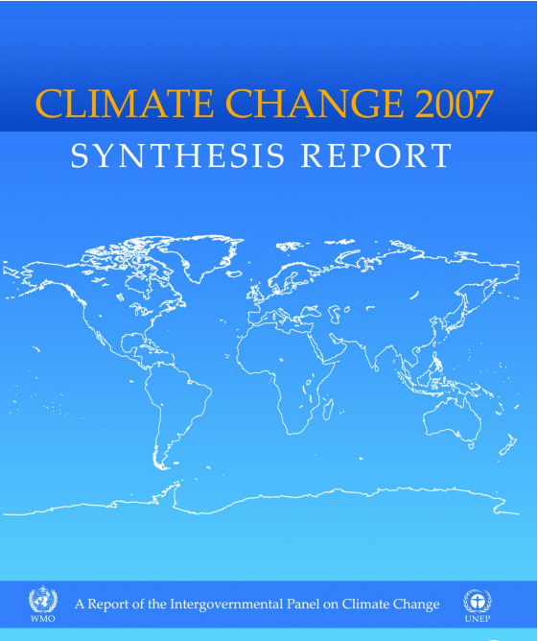
Climate Change and Disasters
“Climate change” is a change in the state of the climate that can be identified (e.g. using statistical tests) by changes in the mean and/or the variability of its properties, and that persists for an extended period, typically decades or longer. It refers to any change in climate over time, whether due to natural variability or as a result of human activity. (IPCC, 2007)
The 4th Assessment Report of the Intergovernmental Panel on Climate Change 2007

Slide 7
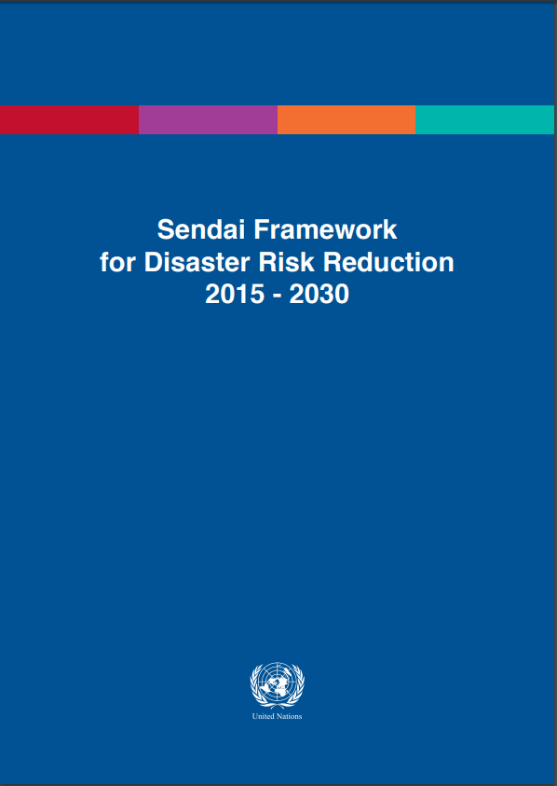
Climate Change and Disasters
“Disaster” is a serious disruption of the functioning of a community or a society at any scale due to hazardous events interacting with conditions of exposure, vulnerability and capacity, leading to one or more of the following: human, material, economic and environmental losses and impacts. (United Nations Office for Disaster Reduction: UNISDR)
Slow-onset disaster is defined as one that emerges gradually over time. Slow-onset disasters could be associated with, e.g., drought, desertification, sea-level rise, epidemic disease.
Sudden-onset disaster is one triggered by a hazardous event that emerges quickly or unexpectedly. Sudden-onset disasters could be associated with, e.g., earthquake, volcanic eruption, flash flood, chemical explosion, critical infrastructure failure, transport accident.
Sendai Framework for Disaster Risk Reduction 2015-2030

Slide 8
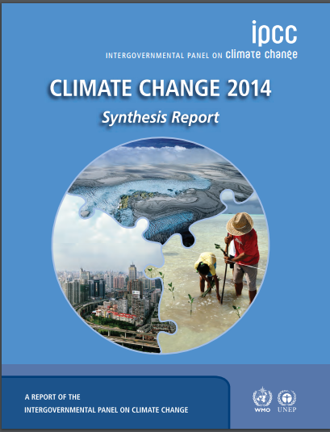
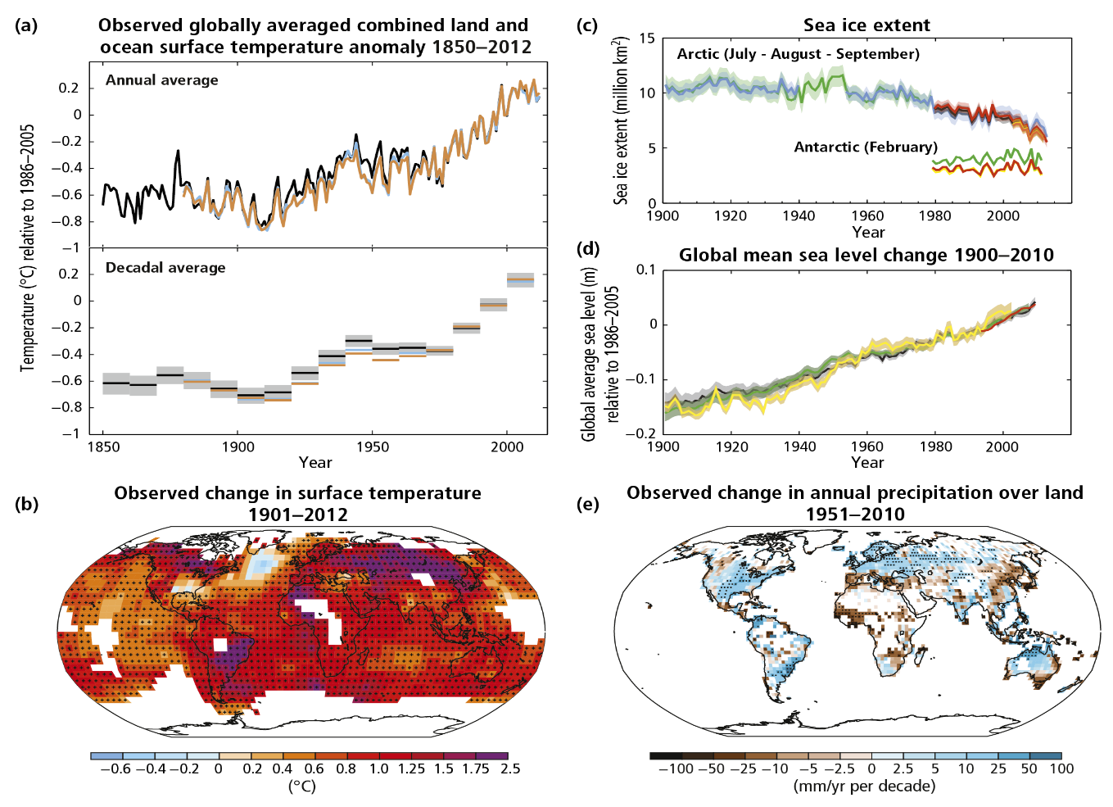
Climate Changes and the impacts
Climate Changes at global scale
“Warming of the climate system is unequivocal, and since the 1950s, many of the observed changes are unprecedented. The atmosphere and ocean have warmed, the amounts of snow and ice have diminished, and sea level has risen”. (IPCC, 2015)
The 5th Assessment Report of the Intergovernmental Panel on Climate Change 2014

Slide 9
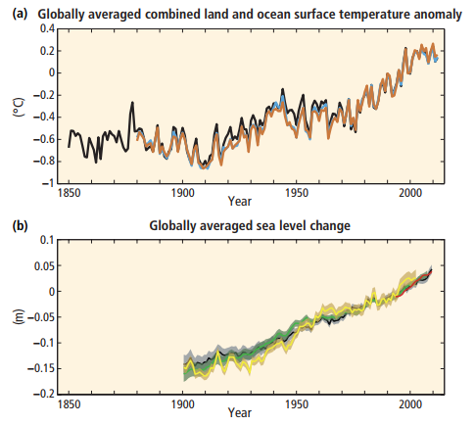
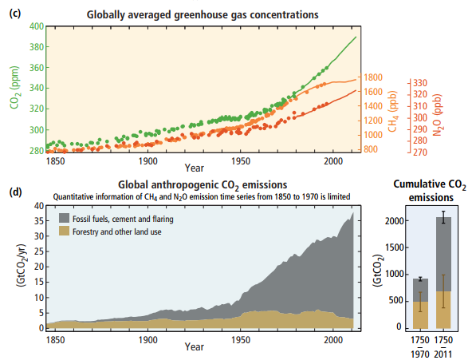
Climate Changes and the impacts
The causes of climate change
Anthropogenic greenhouse gas emissions have increased since the pre-industrial era, driven largely by economic and population growth, and are now higher than ever. This has led to atmospheric concentrations of carbon dioxide, methane and nitrous oxide that are unprecedented in at least the last 800,000 years. Their effects, together with those of other anthropogenic drivers, have been detected throughout the climate system and are extremely likely to have been the dominant cause of the observed warming since the mid-20th century. (IPCC, 2015)

Slide 10
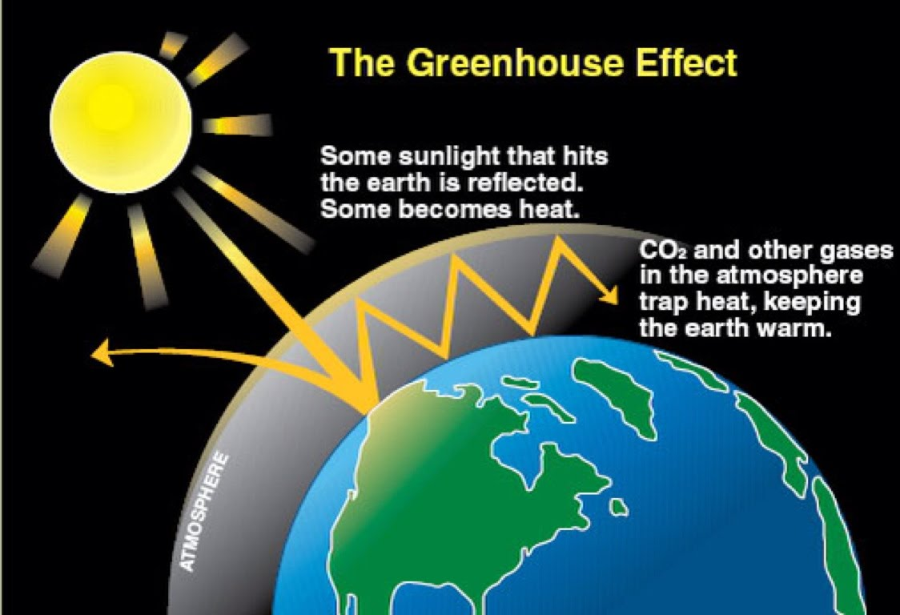
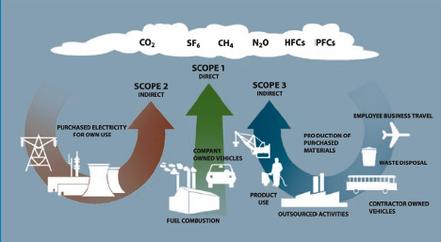
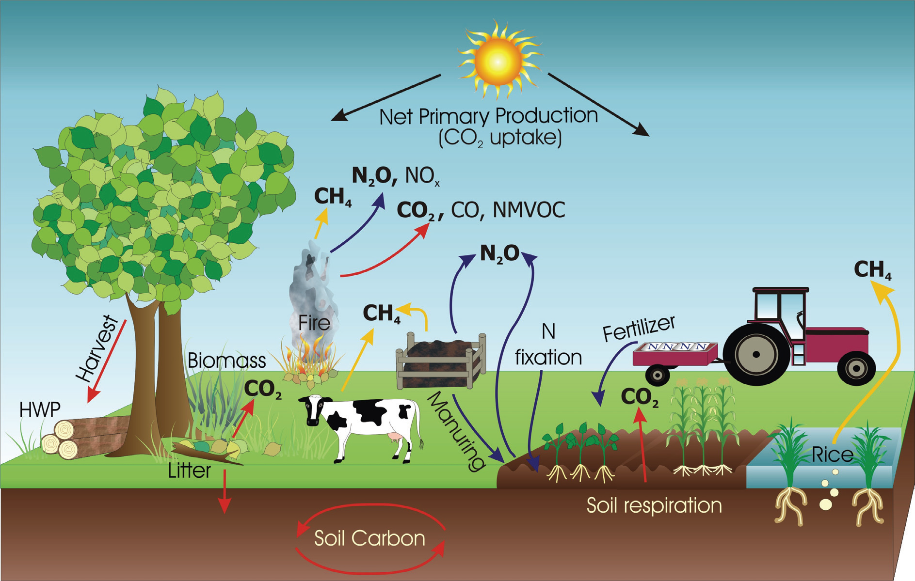
Climate Changes and the impacts
The causes of climate change
GHGs Emission (Energy and Industry)
GHGs Cycle (Agriculture and Forestry)

Slide 11
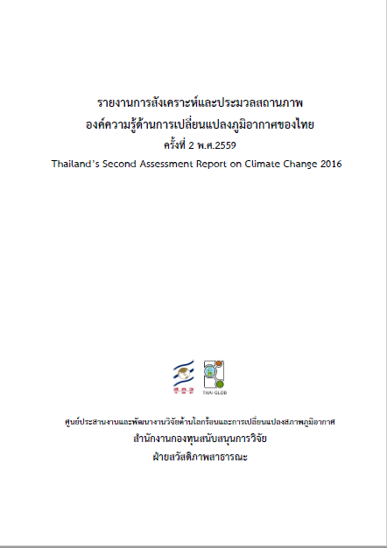
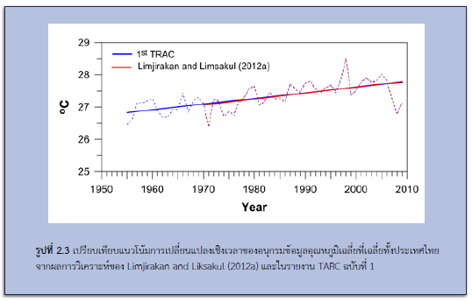
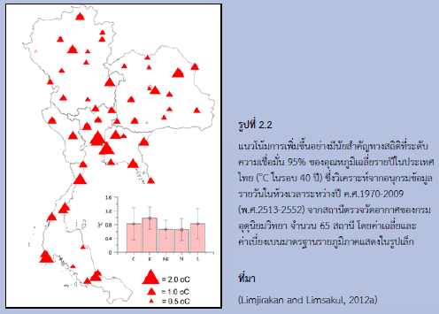
Climate Changes and the impacts
Climate Changes in Thailand
Averaged surface temperature anomaly 1970-2009 had been increasing for 0.92-1.04 °C
Thailand’s Second Assessment Report on Climate Change 2016

Slide 12
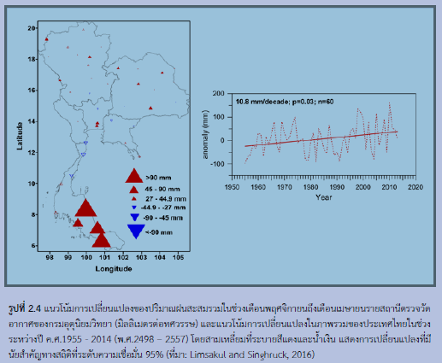
Climate Changes and the impacts
Climate Changes in Thailand
(Nov.-April) Precipitation over land 1955-2014 had been increasing for 10.8 mm/decade (64.8 mm/decade in 60 years ago)
Thailand’s Second Assessment Report on Climate Change 2016

Slide 13
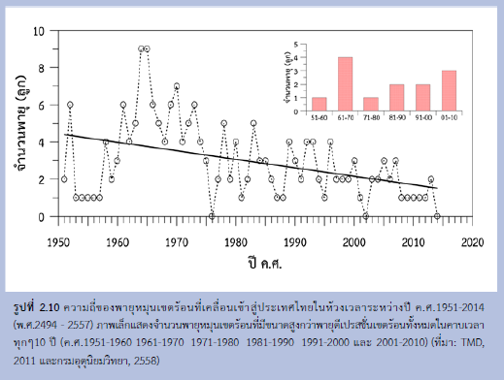
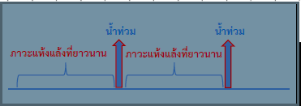
Climate Changes and the impacts
Climate Changes in Thailand
The number of tropical cyclones has been decreasing but the numbers of tropical storm (62-117 kmph) and typhoon (>118 kmph) have been increasing
Thailand’s Second Assessment Report on Climate Change 2016

Slide 14
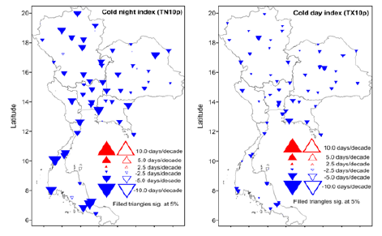
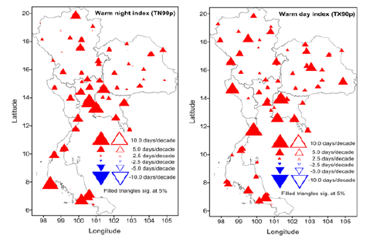
Climate Changes and the impacts
Climate Changes in Thailand
Notes:
>35 Degree

Slide 15
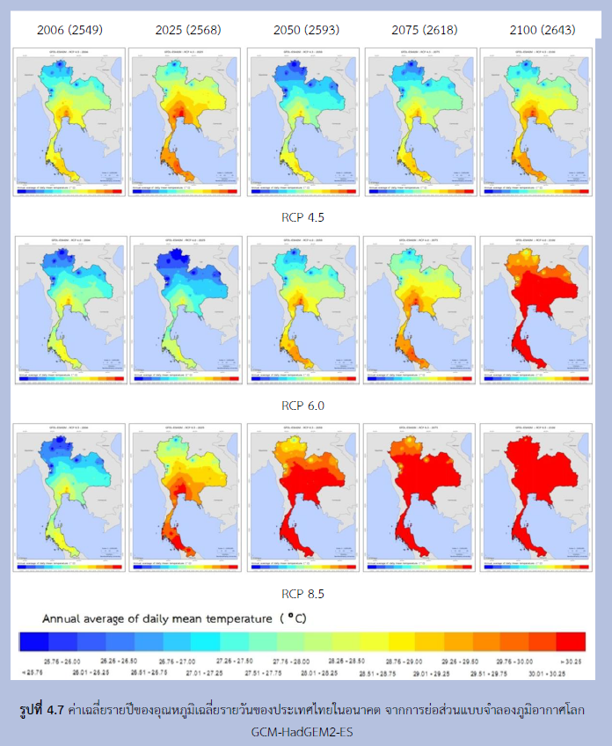
Climate Projection in Thailand: Daily Averaged Temp.
Notes:
>35 Degree

Slide 16

Climate Change (Accumulative) Impact Estimation
Item | Change in yields (2010-2050) | Economic Impact: Direct calculation¹ (Thousand baht) | Economic Impact: Surplus analysis² (Thousand baht)
Cassava | 2.67% | 277,270 | 15,002
Maize | -11.28% | -1,850,799 | -694,636
Rice KDML 105 | 3.60% | 651,688 | 177,867
Rice (others) | 0.48% | 430 | 207,900
Sugarcane | -4.33% | -2,209,014 | -2,493,207
Total |  | -3,130,425 | -2,787,074
Durian | -49.36% | -2,697,929 | -4,372,572
Longan | -98.22% | -1,281,148 | -5,259,612
Lychee | -19.07% | -106,586 | -130,615
Mango | -0.63% | -894,657 | -80,000
Mangosteen | -7.92% | -180,947 | -64,135
Oil Palm | -4.80% | -83,024 | -32,895
Orange | -13.37% | -57,032 | -16,025
Pineapple | -17.44% | -374,780 | -122,834
Rubber | -125.64% | -1,123,283 | -1,120,898
Rambutan | -0.70% | -76,173 | -11,713
Soybean | 2.40% | 116,618 | 23,228
Grand Total |  | -9,889,366 | -13,975,145
The total economic impact of CC is between 9.8 to 13.9 thousand million bath
Projected yields of Maize and sugarcane will decline by 11.28% and 4.33%
Projected rice KDML 105 yield will increase by 3.6% BUT the study from FAO (2013) indicates that projected rice yield will decline by between 5% and 15%.
Source: CIAT (2012)
Note: ¹ Direct calculation assumes only yield has changed in the calculations while others remain unchanged.
² Surplus analysis measures the total change in welfare of producers and consumers. In estimation, a partial equilibrium model with dynamic prices is used.
Notes:
DREAM: Dynamic Research Evaluation for Management Model

Slide 17
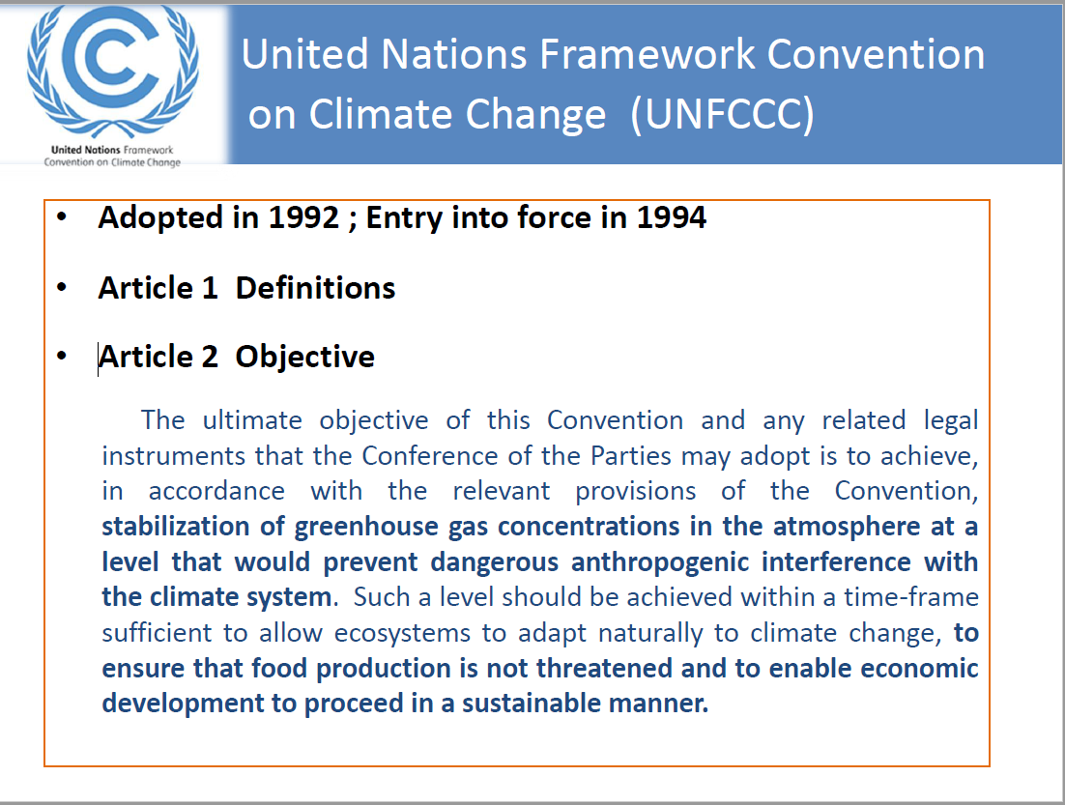
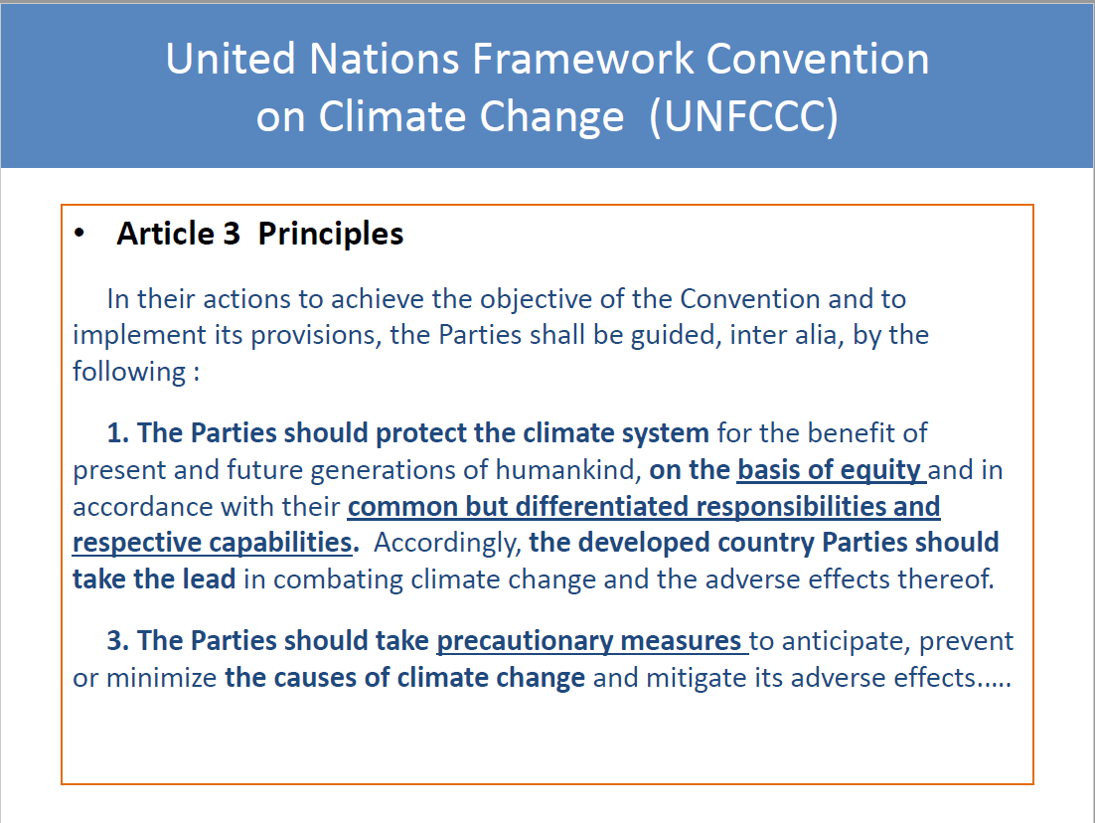
Climate Change Efforts: Kyoto protocol

Slide 18
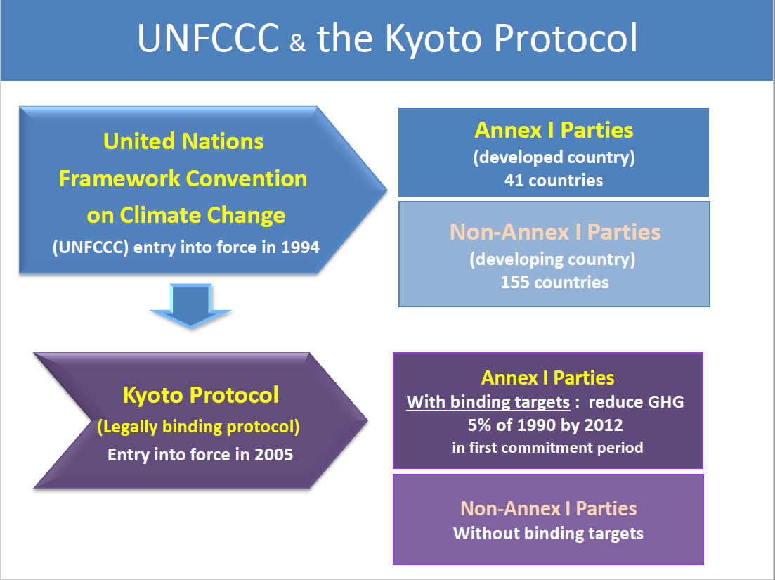
Climate Change Efforts: Kyoto protocol
Thailand and other Developing countries

Slide 19
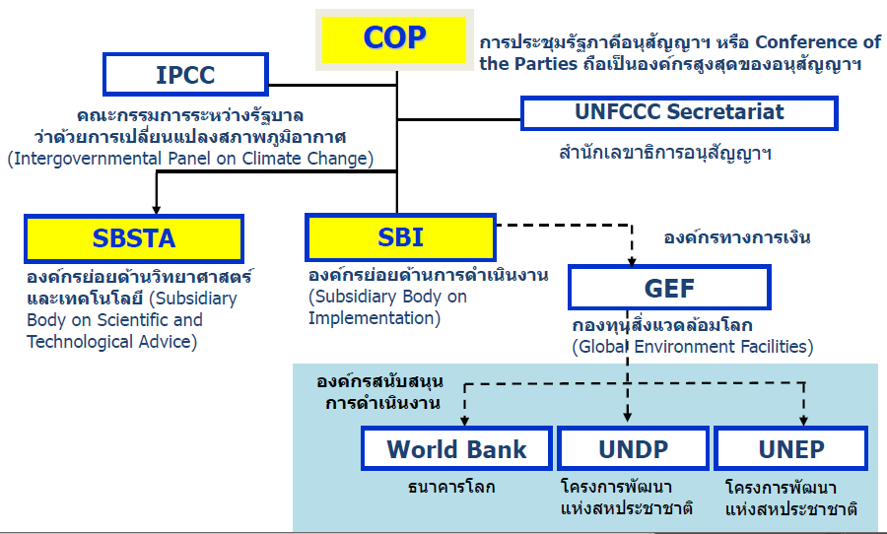

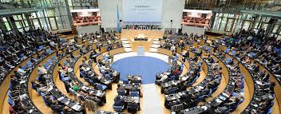
Climate Change Efforts: Kyoto protocol
UN Framework Convention on Climate Change (UNFCCC)

Slide 20
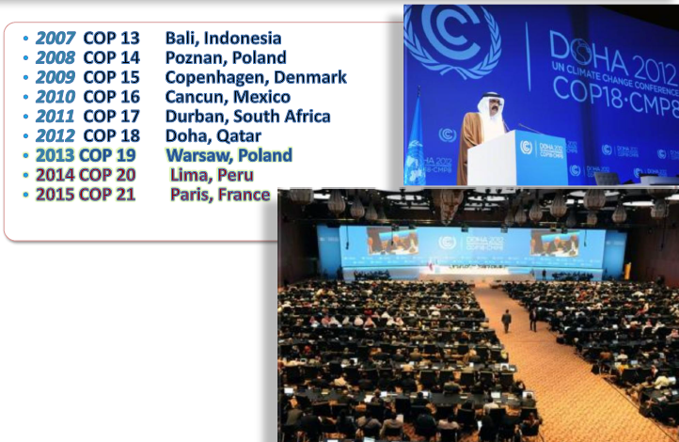
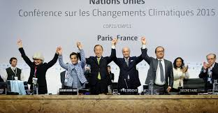
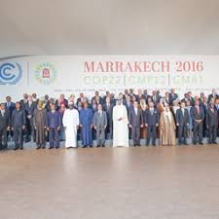

Climate Change Efforts: Kyoto protocol
UN Framework Convention on Climate Change (UNFCCC)

Slide 21
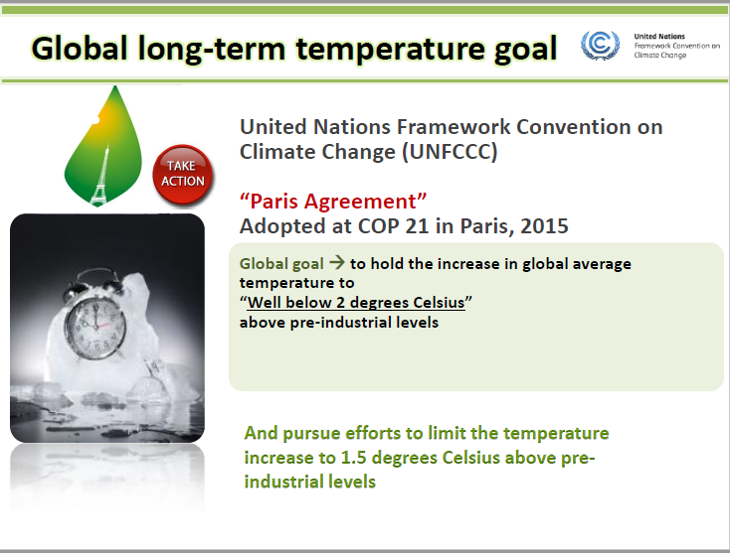
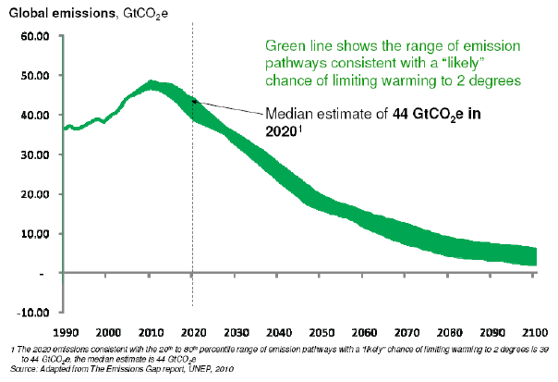
UNFCCC and Paris Agreement

Slide 22
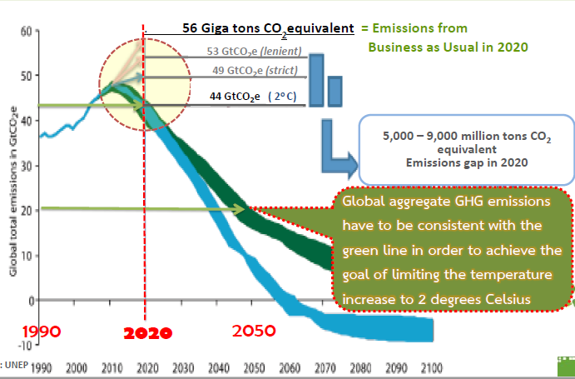
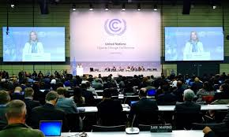
UNFCCC and Paris Agreement

Slide 23
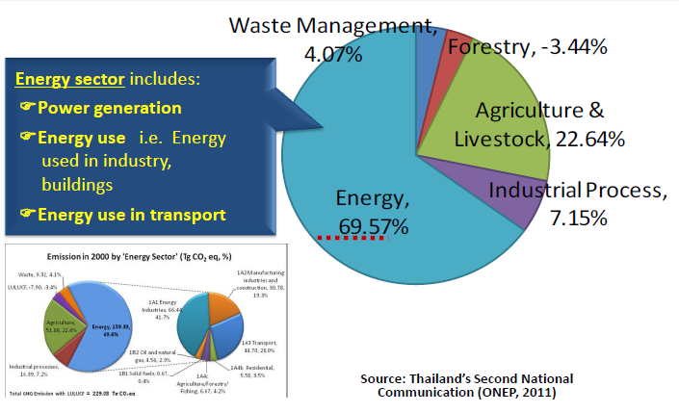
UNFCCC and Paris Agreement
Thailand’s GHGs Emission in 2000 (229 million tons CO2 Equivalent)

Slide 24
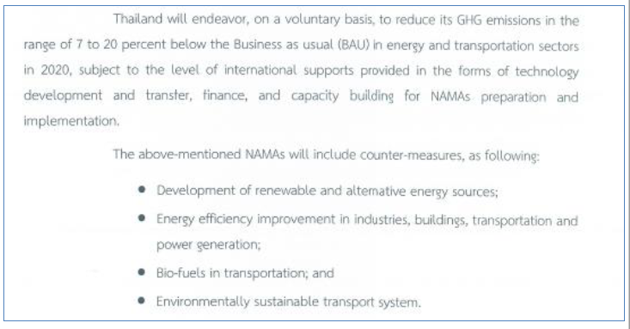
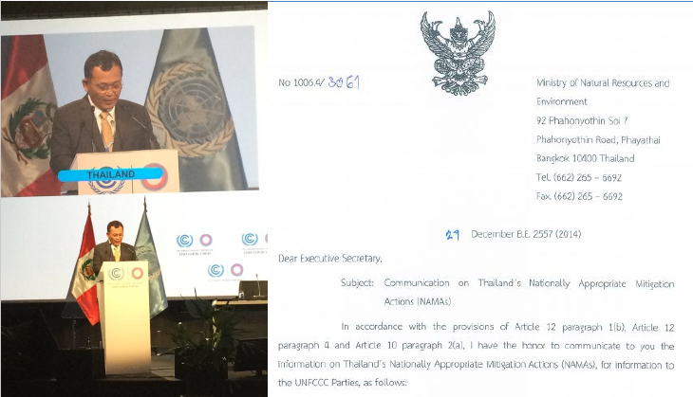
UNFCCC and Paris Agreement
Pre-2020 Actions: Thailand’s NAMA pledge (7-20% from BAU)

Slide 25
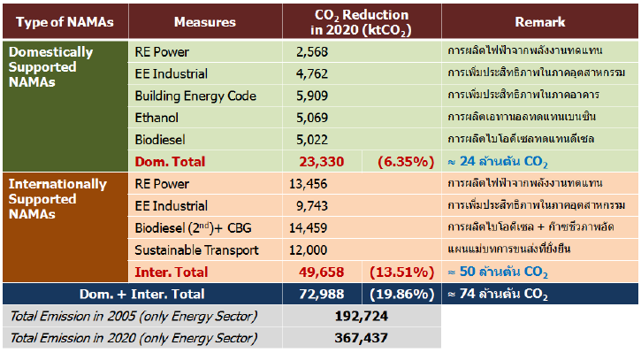
UNFCCC and Paris Agreement
Pre-2020 Actions: Thailand’s NAMA pledge (7-20% from BAU)

Slide 26
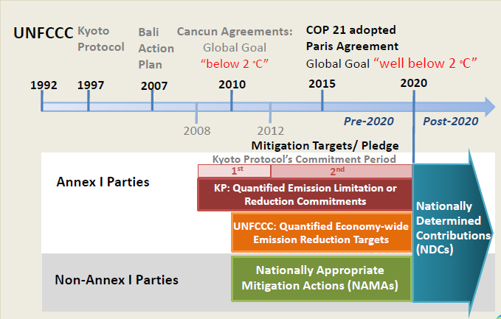
UNFCCC and Paris Agreement
Development of International Talks on Climate Change and GHG Mitigation Targets

Slide 27
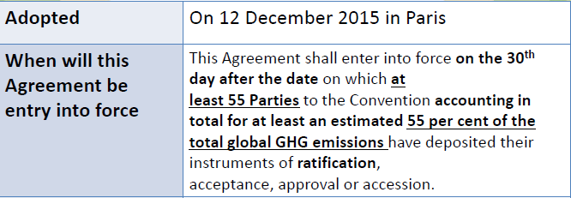
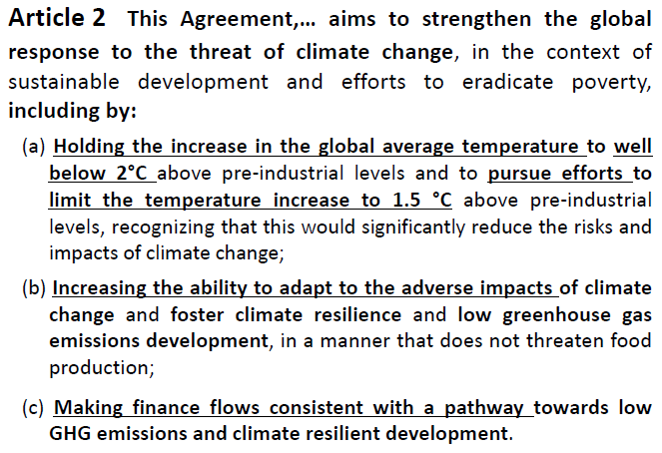
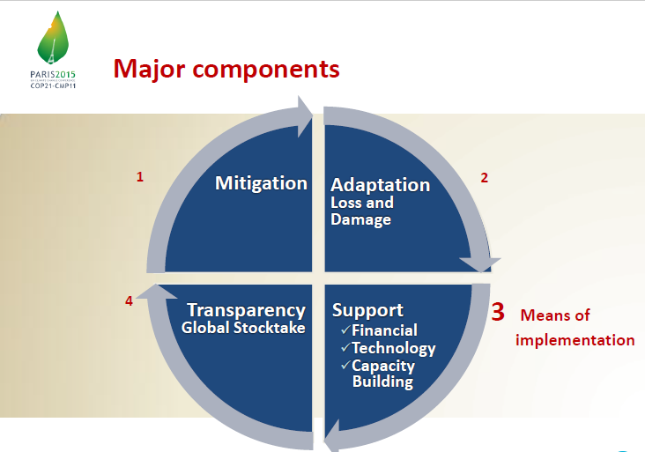
UNFCCC and Paris Agreement
Paris Agreement

Slide 28
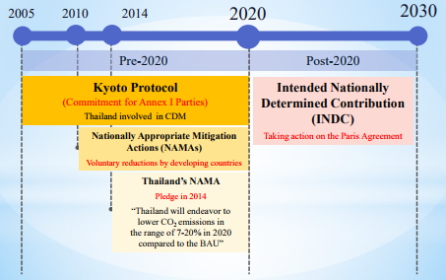
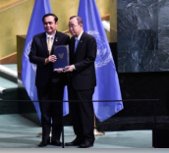
UNFCCC and Paris Agreement
Post-2020 Actions: Thailand’s NDC (20-25% from BAU) and Paris Agreement Commitment

Slide 29
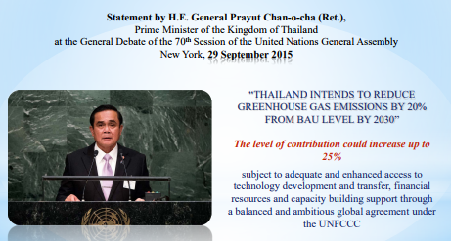
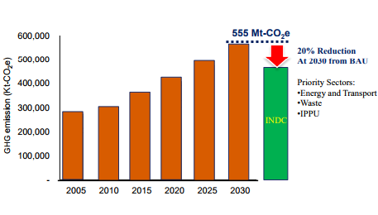
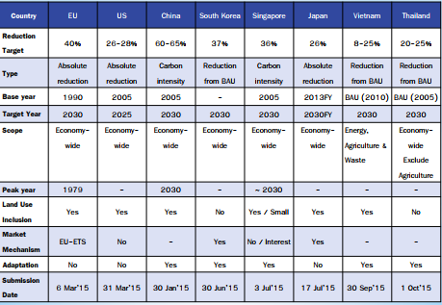
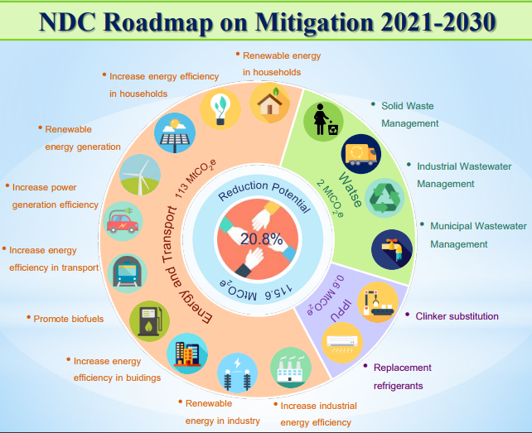
UNFCCC and Paris Agreement
Post-2020 Actions: Thailand’s NDC (20-25% from BAU) and Paris Agreement Commitment

Slide 30
Section 2: Climate Change Adaptation (CCA)
Climate Change Adaptation Framework (NAPs Process)
Climate Change Risk and Vulnerability
Integrating climate change adaptation with the Sustainable Development Goals and the Sendai Framework for Disaster Risk Reduction 2015–2030
Climate change adaptation finance

Slide 31
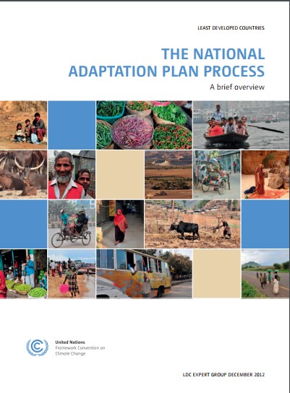
Climate Change Adaptation Framework
NAPs Objectives:
To reduce vulnerability to the impacts of climate change, by building adaptive capacity and resilience;
To facilitate the integration of climate change adaptation, in a coherent manner, into relevant new and existing policies, programmes and activities, in particular development planning processes and strategies, within all relevant sectors and at different levels, as appropriate
The National Adaptation Plan Process: Guideline

Slide 32
Climate Change Adaptation Framework
Some key Terms
(Climate) Resilience: (1) Amount of change a system can undergo without changing state. (IPCC, TAR, 2001) /
(2) a tendency to maintain integrity when subject to disturbance
(Climate) Robustness: The ability of a system to continue to perform satisfactorily under load. (UKCIP, 2003)
(Climate) Vulnerability: The degree to which a system is susceptible to, or unable to cope with, adverse effects of climate change, including climate variability and extremes. Vulnerability is a function of the character, magnitude, and rate of climate variation to which a system is exposed, its sensitivity, and its adaptive capacity. (IPCC TAR, 2001)
The National Adaptation Plan Process: Guideline

Slide 33


Climate Change Adaptation Framework

Slide 34

Climate Risk Assessment

Slide 35



Climate Risk Assessment: Flood

Slide 36



Climate Risk Assessment: Drought

Slide 37




Crop Suitability Assessment

Slide 38
Crop Suitability Assessment
Current climate suitability
Item | Principal Factor | High suitability zone | Correspondence with Current cultivation area | Other potential factor explaining distribution
Cassava | Rainfall | Central dry area | +
Maize | Rainfall | Central dry area | +
Rice KDML 105 | Rainfall | Strip around centre | - | Water Management
Rice (others) | Rainfall | Strip around centre | - | Water Management
Sugarcane | Rainfall and temperature | No | - | Water Management
The cultivation areas of rice and sugarcane are located in LOW suitability zones while cassava and maize are located in HIGH suitability zones
Water management is the main reason behind rice and sugarcane distributions in LOW suitability zone.
Vulnerability in rice and sugarcane depends on water management efficiency
Source: CIAT (2012)
Notes:
และมันร้ายแรงเพียงใด : ความเปราะบาง

Slide 39
Uncertainty and changes of suitability to 2050
Items | Uncertainty | Suitability change
Cassava | Low | Stable
Maize | Moderate | High and Low suitability stable
Rice KDML 105 | High | High and Low suitability stable
Rice (others) | High | High and Low suitability stable
Sugarcane | Low | Stable
Durian | High | High and Low suitability stable
Longan | Moderate | Decease
Lychee | Low | Stable
Mango | Low | Stable
Mangosteen | Moderate | High and Low suitability stable
Oil Palm | Moderate | High suitability stable
Orange | Low | Decease
Pineapple | Low | Decease
Rubber | Low | Stable
Rambutan | Moderate | High and Low suitability stable
Soybean | High | High suitability stable
The suitability changes of rice and maize are random while cassava and sugarcane’s suitability will be unchanged in 2050.
Orange, pineapple and longan are more vulnerable to climate change.
Source: CIAT (2012)
Note: Using the A1B emission scenario (A balanced emphasis on all energy sources)

Slide 40

Integrating climate change adaptation with the Sustainable Development Goals and the Sendai Framework for Disaster Risk Reduction 2015–2030

Slide 41

Integrating climate change adaptation with the Sustainable Development Goals and the Sendai Framework for Disaster Risk Reduction 2015–2030

Slide 42



Climate change adaptation finance

Slide 43




Climate change adaptation finance

Slide 44
Section 3: Policies relevant to CCA in Thailand
Thailand’s Climate Change Master Plan (CCMP)
Thailand ‘s National Adaptation Plan
Agricultural Strategic Plan on Climate Change (ASPCC)

Slide 45

Thailand’s Climate Change Master Plan (CCMP) 2015-2050

Slide 46

Thailand ‘s National Adaptation Plan

Slide 47

Thailand ‘s National Adaptation Plan

Slide 48

Thailand ‘s National Adaptation Plan

Slide 49

Thailand ‘s National Adaptation Plan

Slide 50
ASPCC 2017-2021 : Development and CC Policy Context (Linkages)
Climate Change Plans
Development Plans
CC Master Plan 2015-50
(แผนแม่บทรองรับการเปลี่ยนแปลงภูมิอากาศ
ปี 2558-93 )
12th National Economic and Social Development Plan
2017-2021 (แผนพัฒนฯ ฉ.12)
Strategic Issues: Green and Sustainable growth
Thailand’s NDC
(การมีส่วนร่วมที่ประเทศกำหนด)
Agricultural Development Plan 2017-2021 (แผนพัฒนาการเกษตรฯ)
Strategic Issues: Climate Resilience and Green and Sustainable growth
Agricultural Climate Change Strategic Plan 2017-2021
(ยุทธศาสตร์การปป.ภูมิอากาศด้านการเกษตร)
Thailand’s NAP
(แผนการปรับตัวแห่งชาติ)
Climate Change Framework in Agriculture Sector
การเชื่องโยงแนวนอน (Horizontal Link)

Slide 51





Strategic Issues in Agriculture Strategic Plan on
Climate Change (ASPCC) 2017-2021
Adaptation for enhancing climate resilience
Building networks and collaborations
Sustainable Development
Agriculture Strategic Plan on
Climate Change (ASPCC) 2017-2021
Technology transforms towards environmental-friendly and low carbon production
Enhancing competitiveness in the world market

Slide 52
Agriculture Strategic Plan on Climate Change (ASPCC) 2017-2021
Vission “Thailand’s agriculture has climate resilience and contributes to mitigate climate change problems under the sustainable development pathways”
Missions 1) Raising awareness of the impacts and convey information, knowledge and technology to development parties at all levels to enhance the readiness for climate change-related policies
2) Develop the database, knowledge and technology under the cooperation from all sectors to support the adaptation to climate change
3) Participate in mitigation of greenhouse gas emissions in the level consistent to the context of the agricultural sector and enhance a sustainable low-carbon growth
4) Pushing for the integration of adaptation measures and guidelines to cope with climate change in all sectors and at all levels levels
Strategy 1: Database, knowledge and Tech.
Strategy2: AdaptationActions
Strategy 3: Mitigation Actions
Strategy 4: Driving
Mechanism
Collection, development and setting up the database, knowledge and technology to raise the awareness of climate change
Increasing the ability of farmers, farmer institution, and related businesses to adapt to climate change.
Contribution in reducing greenhouse gas emissions and develop a growth model with friendly environment.
Strengthening the capacity of management to cope with climate change in agriculture

Slide 53
Climate Change Adaptation Priorities in ASPCC 2017-2021
Priority 1: Water management
Priority 2: Sustainable Soil Management
Integrated and Participatory Water Resources Management
Increasing water use efficiency
Expanding irrigation areas
Increasing number of farm ponds for water storage.
Preventing soil degradation (such as planting cover crops, and crop rotation)
Rehabilitating degraded soils (such as soil condition analysis and organic fertilizer promoting)
Optimizing agricultural land use through agricultural zoning (by using Agri-Map tools)

Slide 54
Climate Change Adaptation Priorities in ASPCC 2017-2021 (Cont.)
Priority 3: Strengthening farmers’ climate resilience
Climate change risk map for all main crops
Promoting climate-risk insurance (Index –based insurance)
Developing the climate-resilient index for the agricultural sector
Promoting integrated farming and sustainable agriculture (organic farming and New Theory Agriculture)
Promoting technology transfer on precision farming and biotechnology
Developing early warning system (EWS) for agricultural sector
Promoting market-based policies and economic incentive for climate action.

Slide 55
Driving Forces of ASPCC 2017-2021
แผนปฏิบัติการ (Action Plan)
Impact Chain Analysis/ Impact assessment
Multi-criteria analysis (i.e., CCBA)
Climate Change Plans
Development Plans
Force 1
CC Master Plan 2015-50
(แผนแม่บทรองรับการเปลี่ยนแปลงภูมิอากาศ ปี 2558-93 )
12th National Economic and Social Development Plan
2017-2021 (แผนพัฒนฯ ฉ.12)
Strategic Issues: Green and Sustainable growth
Adaptation and Mitigation Stock-takes (options)
Adaptation and Mitigation Priorities
Technology and Capacity building needs assessment
Thailand’s NDC
(การมีส่วนร่วมที่ประเทศกำหนด)
Agriculture Development Plan 2017-2021 (แผนพัฒนาการเกษตรฯ)
Strategic Issues: Climate Resilience and Green and Sustainable growth
Force 2
การเชื่องโยงแนวนอน (Horizontal Link)
Thailand’s NAP
(แผนการปรับตัวแห่งชาติ)
Agriculture Strategic Plan on Climate Change 2017-2021
(ยุทธศาสตร์การปป.ภูมิอากาศด้านการเกษตร)
Climate Change Framework in Agriculture Sector

Slide 56

Impact Chain Analysis in Context of Thailand’s Agriculture
Source: TDRI

Slide 57





Linkage Analysis of ASPCC 2017-21 and All Line-department Strategic Plans
Agriculture Strategic Plan on
Climate Change (ASPCC) 2017-2021
Source: TDRI

Slide 58





Thematic Project 1
Thematic Project
“Increase resilience in the agricultural sector towards drought”
Strategy 2 of ASPCC 2017-2021
(Adaptation for Enhancing CC Resilience)
Livestock
Upstream
Midstream
Downstream
Research
Information
Technology
Physical Infrastructure
Warning/Observing
Capacity Building
Management/Planning
Finance
โครงการคัดเลือกและปรับปรุงพันธุ์พืชอาหารสัตว์เพื่อรองรับการเปลี่ยนแปลงสภาพภูมิอากาศ
(ก.ปศุสัตว์)
ฐานข้อมูลเสบียงอาหารและแร่ธาตุเวชภัณฑ์
พัฒนาระบบเทคโนโบยีสารสนเทศเพื่อการจัดการภัยแล้งด้านปศุสัตว์
บ่อจิ๋ว
(ก.พัฒนาที่ดิน)
สระน้ำประจำไร่นาบนพื้นที่ สปก. (สปก.)
แหล่งน้ำชุมชน
(ก.วิชาการเกษตร)
โครงการพัฒนาสุขภาพสัตว์พัฒนาระบบป้องกันแจ้งเตือนและบรรเทาผลกระทบจากภัยธรรมชาติ
(ก.ปศุสัตว์)
โครงการส่งเสริมอาชีพเลี้ยงแพะในพื้นที่เสี่ยงภัยแล้งซ้ำซาก (ก.ปศุสัตว์)
ระบบสำรองคลังเสบียงอาหารเพื่อป้องกันการขาดแคลนวัตถุดิบ
การจัดหาแหล่งเงินทุนเพื่อสนับสนุนการปรับตัวให้กับเกษตรกรเลี้ยงสัตว์ เช่น กองทุนสนับสนุนด้านพันธุ์สัตว์ พันธ์พืชอาหารสัตว์ เป็นต้น
Practice/
Behavior
คัดเลือกพันธุ์สัตว์ที่มีประสิทธิภาพการใช้อาหารที่ดี
การเลือกพืชอาหารสัตว์ที่เหมาะสมกับแต่ละพื้นที่
เพิ่มประสิทธิภาพการใช้น้ำในฟาร์มเลี้ยงโคนม
Gap 1.1
ประชาสัมพันธ์แจ้งเตือนภัยแล้ง
Gap 1.2
Gap 1.3
Gap 1.4

Slide 59



Thematic Project 1 (Continued)
Thematic Project
“Increase resilience in the agricultural sector towards drought”
Strategy 2 of ASPCC 2017-2021
(Adaptation for Enhancing CC Resilience)
Crop
Upstream
Midstream
Downstream
Research
Information
Technology
Physical Infrastructure
Warning/Observing
Capacity Building
Management/Planning
Finance
ศึกษาเมล็ดพันธุ์ข้าวภายใต้สภาพอากาศที่เปลี่ยนแปลง
(ก.การข้าว)
พัฒนาพันธุ์พืชทนทานต่อสภาพภูมิอากาศโดยใช้เทคโนโลยรชีวภาพ
(ก.วิชาการเกษตร)
พัฒนาพันธุ์พืชทนทานสภาพแวดล้อมไม่เหมาะสม
(ก.วิชาการเกษตร)
แผนที่แล้งซ้ำซาก
(ก.พัฒนาที่ดิน)
ฐานข้อมูล Climate Change ของการเกษตร
(ก.วิชาการเกษตร)
เทคโนโลยีการจัดการน้ำในสวนทุเรียนเพื่อรองรับภัยแล้ง
(ก.วิชาการเกษตร)
บ่อจิ๋ว
(ก.พัฒนาที่ดิน)
สระน้ำประจำไร่นาบนพื้นที่ สปก.
(สปก.)
แหล่งน้ำชุมชน
(กรมวิชาการเกษตร)
โครงการบริหารจัดการน้ำในเขตชลประทาน
(ก.ชลประทาน)
โครงการจัดทำ warning system เพื่อรองรับ climate change
(ก.วิชาการเกษตร)
โครงการเฝ้าระวังเตือนภัยจากดินถล่มน้ำป่าไหลหลาก, น้ำท่วมและความแล้งแห้ง
(ก.พัฒนาที่ดิน)
โครงการอบรมการปลูกพืชใช้น้ำน้อยโดยใช้ระบบน้ำหยด (สปก.)
โครงการนาเปียกสลับแห้ง (ก.ส่งเสริมการเกษตร)
การวางแผนการจัดการน้ำในภาคเกษตรเพื่อรับมือกับภัยแล้ง
การจัดหาแหล่งเงินทุนเพื่อสนับสนุนการปรับตัวให้กับเกษตรกรปลูกพืช เช่น เปลี่ยนพันธุ์พืช สร้างระบบจัดการน้ำในแปลง ฯลฯ
พัฒนาเทคโนโลยีการจัดการน้ำสำหรับพืชอื่น เช่น ข้าว พืชไร่ สำหรับรองรับภัยแล้ง
อบรบการปลูกพืชใช้น้ำน้อยในพื้นที่นอกเขตปฏิรูปที่ดิน (สปก.)
Gap 2.3
Gap 2.1
Gap 2.2
Gap 2.4

Slide 60





Thematic Project 1 (Continued)
Thematic Project
“Increase resilience in the agricultural sector towards drought”
Strategy 2 of ASPCC 2017-2021
(Adaptation for Enhancing CC Resilience)
Fishery
Upstream
Midstream
Downstream
Research
Information
Technology
Physical Infrastructure
Warning/Observing
Capacity Building
Practice/
Behavior
Finance
พัฒนาพันธุ์ปลานิลทนโรค (ก. ประมง)
ปรับปรุงพันธุ์กุ้งขาวให้ปลอดโรค (EMS) และโตดี (ก.ประมง)
แนะนำปริมาณอาหารและเทคนิคการเพาะเลี้ยงในช่วงภัยแล้ง (ก.ประมง)
หาแหล่งน้ำสำรอง
(ก.ประมง)
ควบคุมการใช้น้ำและรักษาปริมาณน้ำในบ่อเลี้ยง
(ก.ประมง)
การปรับเปลี่ยนพฤติกรรมการเลี้ยงสัตว์น้ำในกระชังเพื่อรองรับภัยแล้ง
ในลุ่มน้ำปิง (ก.ประมง)
โครงการส่งเสริมการเลี้ยงปลาร่วมกับการปลูกผัก (Aquaponic) (ก.ประมง)
ฐานข้อมูลเพื่อจัดการภัยแล้งด้านประมง
พัฒนาระบบเลี้ยง
สัตว์น้ำหมุนเวียน (Recycle) ซึ่งลดปริมาณการใช้น้ำและลดโอกาสการติดเชื้อในสัตว์น้ำ (ก.ประมง)
สร้างระบบกักเก็บน้ำไว้ใช้ในฤดูแล้ง
แนะนำปริมาณอาหารและเทคนิคการเพาะเลี้ยงในช่วงภัยแล้ง (ก.ประมง)
การจัดหาแหล่งเงินทุนเพื่อสนับสนุนการปรับตัว เช่น ระบบน้ำหมุนเวียน เข้าถึงพันธุ์สัตว์น้ำทนแล้ง ฯลฯ
คัดเลือกและวิจัยพันธุ์/สัตว์น้ำที่ทนอุณหภูมิสูงและสภาพแล้งได้
(ก.ประมง)
Gap 3.3
Gap 3.2
การส่งเสริมให้ชาวประมง/เพาะเลี้ยงสัตว์น้ำใช้พันธุ์ใหม่ๆ
Gap 3.7
การแจ้งเตือนเกี่ยวกับน้ำเพื่อให้เกษตรกรวางแผนการเลี้ยงสัตว์น้ำในกระชังได้เหมาะสม
การส่งเสริมการกักเก็บน้ำในบ่อดินเพื่อรับมือภัยแล้ง
Gap 3.4
Gap 3.5
Gap 3.6
Gap 3.1

Slide 61
Monitoring and Evaluation Framework
CC Policy Impact Evaluation
CC Policy Monitoring
Adaptation projects at farmer level: Community-based adaptation (CBA) approach (i.e., New Theory Agriculture (NTA) extension projects)
: NAP-Ag project.
Adaptation projects at institutional level (i.e., projects strengthening CC management capacity)
Monitoring tools for CC mainstreaming into agri. Policies
  CC budget monitoring
  CC project stocktaking (NAP-Ag)
CC Adaptation (sectoral) indicators (linking to key CCA policy indicators in ASPCC 2017-2021) (NAP-Ag in next year)

Slide 62
Adaptation projects at farmer level:
Conceptual Framework
Selected CC Adaptation projects/Policy: New Theory Agriculture (NTA) extension programme
Linkage to ASPCC 2017-2021: Sustainable Agriculture extension (in Strategy 2)
Main activity: Shifting agricultural practice to NTA by supporting agricultural input and in-farm landscape adjustment (i.e., small ponds)
Policy Impact Evaluation method: Randomized controlled trial

Slide 63
The New Theory Agriculture
It requires area & resource analysis to determine production direction and farming activities.
The division is indicative rather than prescriptive.

Slide 64

Mr Patphong Mongkholkachanakhun
39 rai (6.24 ha) in Sisawath District, Kanchanaburi
Extremely high production cost and severe soil infertility =>
Adoption of Sufficiency Economy & the New Theory Agriculture in 2006
“Because I could no longer feed my family, I decided to change my farming system from the monoculture to the New Theory”- Mr Patphong Mongkholkachanakhun

Slide 65
Mr Patphong adjusted the land division ratio slightly to maximize farm production.

Slide 66


Mr Patphong’s practice
  Integration between crops, livestock, fish and biogas.
  Soil improvement techniques through the use of green manure, green mulching and organic matter
  Crop rotation
  Mowing instead of weedicide
  Using cover crops for weed reduction
  Water saving method using nozzle spray sprinkler irrigation system
  Bio-liquid fertilizer
  Biogas from animals for household use.

Slide 67
The New Theory Agriculture practiced by Mr Patphong
Multi-cropping systems
  Rice, bamboo, organic pineapple, banana, papaya, mango, guava, dragon fruit, vegetables and forest trees
Livestock production
  Cows, pigs and poultry (chicken, ducks and Thai native chicken)
Biogas production
  Waste from livestock (animal manure)
  10 kilograms of gas per month
Fish culture
  Tilapia, silver barb and giant gourami
  Feed: Left-over organic fruits & effluent from biogas production.
  The ponds hold sufficient water, and is used to irrigate the crops all year round.

Slide 68
Integrated farming approach based on the New Theory Agriculture at Mr Patphong’s farm

Slide 69
Implication for food & economic security
  Net farm income per ha (US$ 4,184) is about three times higher than monoculture practice (US$ 1,500).
  Increased yields and income
    US$ 19,773 in 2011
    US$ 20,640 in 2012
    US$ 35,700 in 2013 and
    US$ 47,217 in 2014 (with a total net income US$26,113).
Implications for ecosystem enhancement
  Conserve water
  Improve soil condition
  Save energy
  Lower greenhouse gases emission

Slide 70
Main Conclusions from Mr Patphong’s case study
The farming practice of Mr Patphong demonstrates a clear pathway towards climate-smart agriculture which is in line with the New Theory agriculture:
    improving soil conditions
    reducing greenhouse gas emissions
    providing better crop yields and better financial returns
    promoting environmental sustainability.

Slide 71
Adaptation projects at farmer level:
Conceptual Framework

Slide 72
Section 4: Migrations as adaptation measures ???
Climate Migrants in Bangladesh (See YouTube https://youtu.be/de7NRCROf8Y)
Internal climate migrations in Thailand
Is the migration one of climate adaptation options? What are the main concerns?

Slide 73



Climate Migrants in Bangladesh
Climate Migrants in Bangladesh
Information from Youtube:
“In Bangladesh rising tides force climate migration”
(See YouTube https://youtu.be/de7NRCROf8Y)

Slide 74

Climate Migrants in Bangladesh
Some Fact findings from Dr. Lori Hunter:
Understanding of the potential connections between climate change and human migration.
Environmental drivers, such as changing climatic patterns, are rarely the only factor leading to migration.
Environmentally related migration is not new: migration has represented a livelihood strategy for millennia. In low-lying Bangladesh, for example, migration has long served as an adaptive strategy.
Migration comes with costs-social, financial, and others:
Source: http://www.worldwatch.org/climate-related-migration-often-short-distance-and-cyclical-not-international-0

Slide 75



Climate Migrants in Bangladesh

Slide 76

Climate Migrants in Bangladesh

Slide 77



Climate Migrants in Bangladesh

Slide 78

Internal Climate Migrations in Thailand
Some key messages from Dr. Patrick Sakdapolrak:
There are some opportunities for migration as a successful adaptation strategy. (Paper 1)
Migration is an important strategy of households when dealing with multiple risks, including environmental stress. However, it has several shortcomings. (Paper 2)

Slide 79

Internal Climate Migrations in Thailand

Slide 80

Internal Climate Migrations in Thailand

Slide 81
Section 4: Migrations as adaptation measures ???
Is the migration one of climate adaptation options? What are the main concerns? Please discuss on this issue.
Assignment (About 20-30 mins): It seems that climate migration could be one of adaptation options. It leads to the policy questions:
“Should climate migration be climate change adaptation options ?”
“What policies should be initialized to support climate migration ?”
Please discuss with your group on
- If you agree/ or don’t agree, what the main issues should be reviewed? Please identify and explain the reasons.
- In order to answer the policy questions above, what research are needed to be done? Please identify key research questions and explain.

Slide 82



Thank you !!!

